Slide 1
Теплоаккумуляторы
TRS-СТЕНА
ИЗ ТАЛЬКОВОГО КАМНЯ
steatit.ru

Slide 2
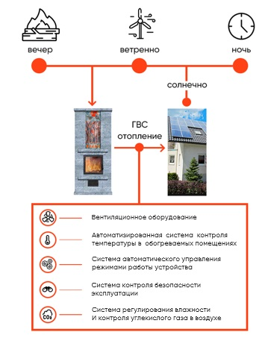
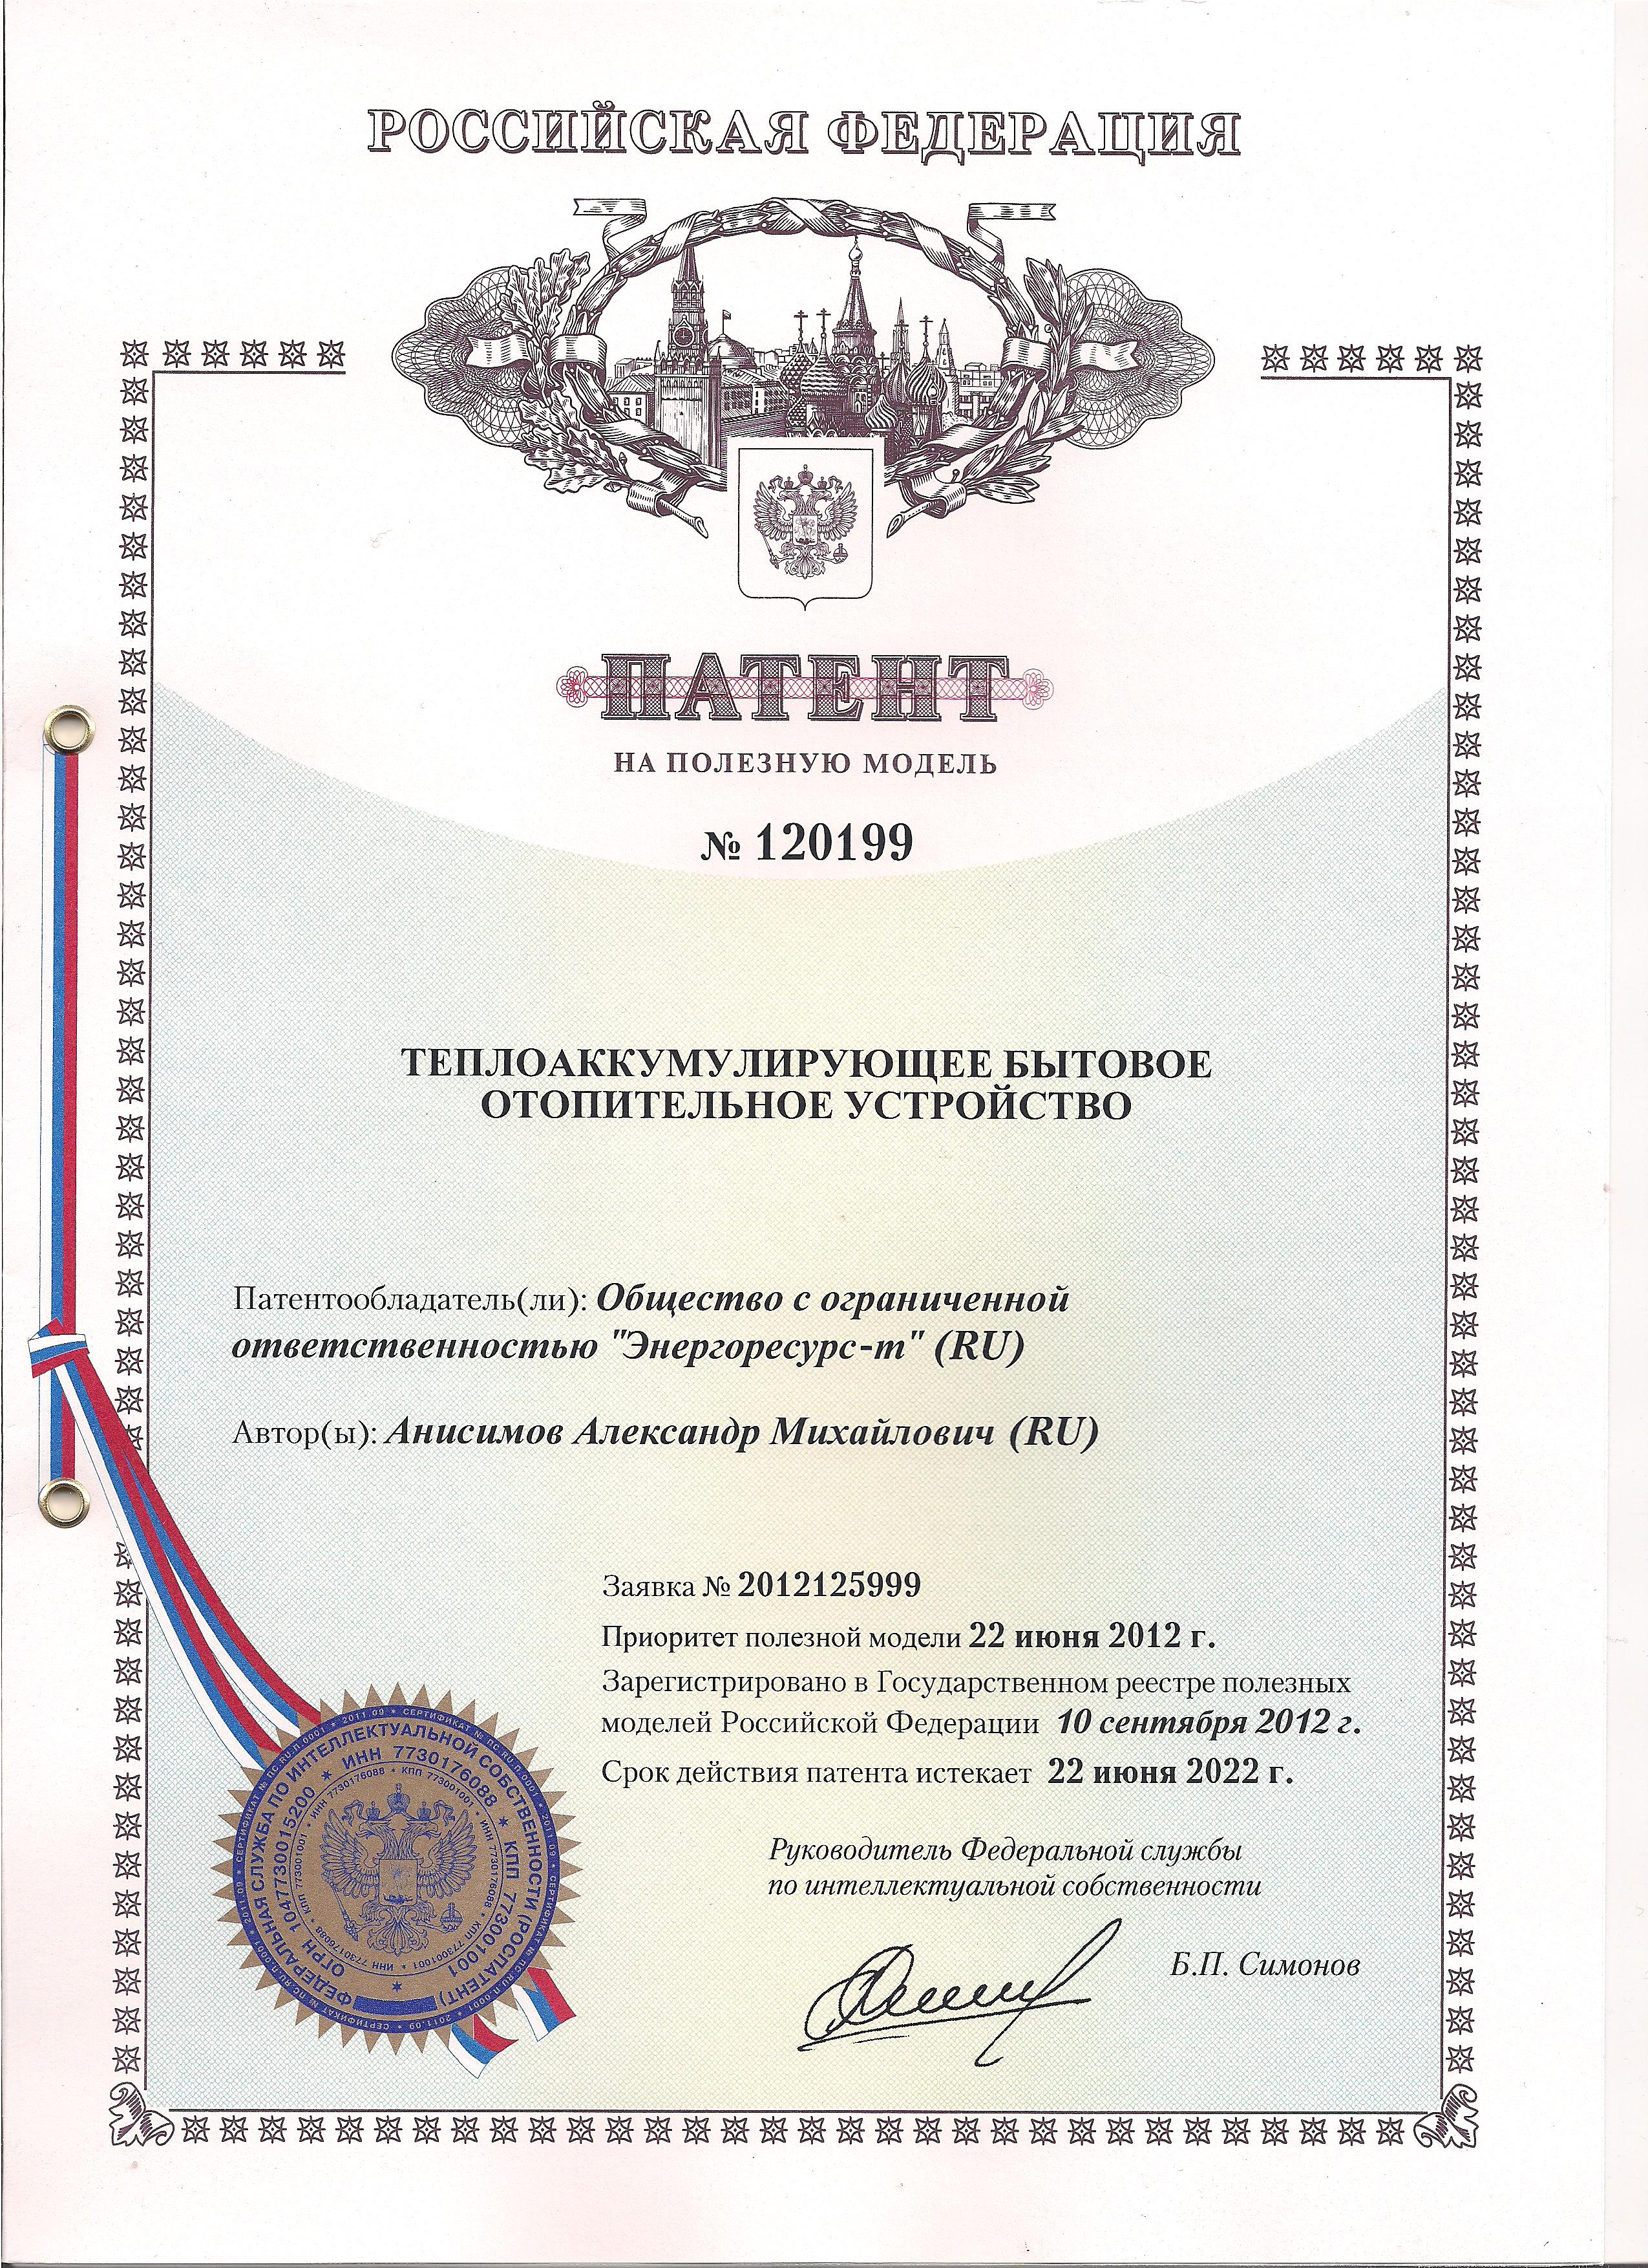
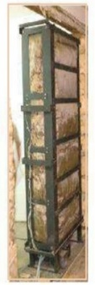
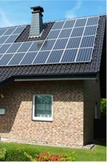
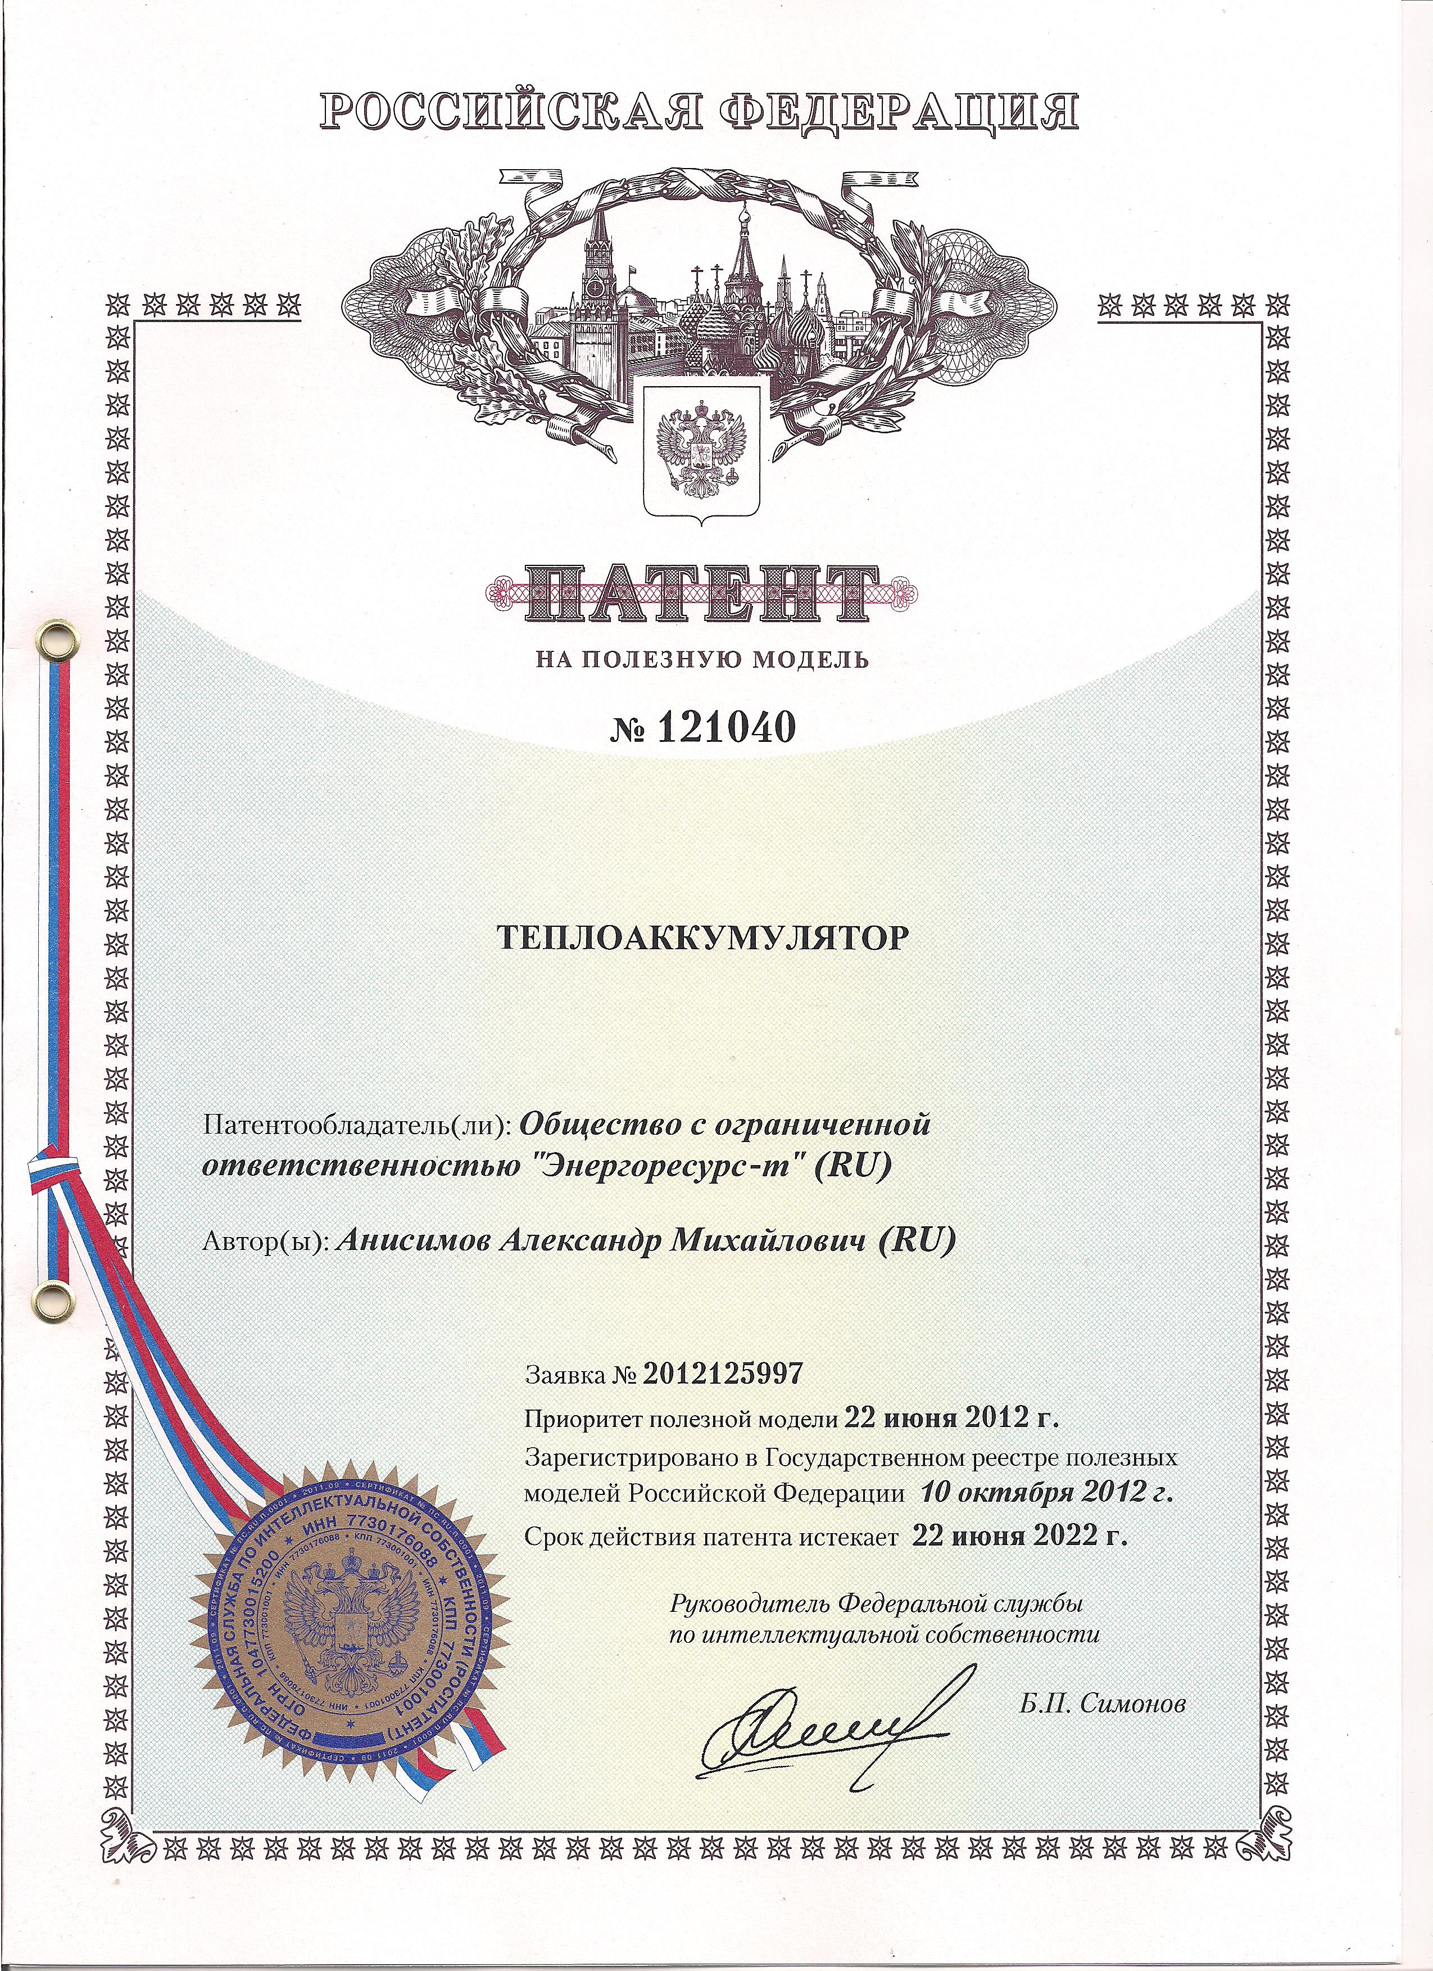
Экологически чистое отопление. Отопление от ночной электроэнергии и возобновляемых источников энергии
Теплоаккумуляторы TRS-СТЕНА
Система индивидуального отопления для одно-двух-этажных домов и временных помещений.
В ночное время, когда действует недорогой тариф на электроэнергию (от 2 до 4 раз ниже одноставочного тарифа) в теплонакопителе из в талькового камня накапливается от электроэнергии тепло. Кроме того, в течение суток могут накапливать тепло от электроэнергии, получаемой от солнечных электробатарей и ветроэлектроустановок
Тальковый камень обладает повышенной теплопроводностью, теплоемкостью и термостойкостью, он широко применяется для изготовления теплоемких печей в Скандинавии и в России.
Автономные системы отопления с применением теплоаккумуляторов TRS, значительно дешевле в строительстве и эксплуатации, чем в системах отопления, на основе тепловых насосов, дизельного или твёрдого топлива.

Slide 3
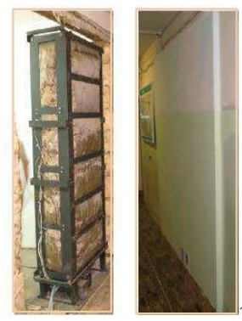
TRS-Технология. Технические характеристики теплоаккумулятора ТRS-СТЕНА
Отапливаемая площадь до 60 кв.м.
TRS - СТЕНА накапливает тепло в течение 8 часов при действии недорогого
ночного тарифа на электроэнергию отдает тепло в течении 16 часов
Установленная электрическая мощность TRS-СТЕНА до 9 кВт
Энергоёмкость до 72 кВт/часа за 8 часов нагрева
Вес теплоаккумулятора ТRS – СТЕНА 550 кг, в т.ч. накопитель тепла 450 кг
Внешняя поверхность TRS – СТЕНА отделанна несгораемым материалом
Габаритные размеры TRS – СТЕНА Ш х Г х В = 400х750х1800 мм
Возможна работа теплоаккумулятора TRS – СТЕНА в системе «Умный дом»
Три воздушных канала, могут подать в удаленное помещение тёплый воздух
TRS-СТЕНА выполнен из природного минерала – тальковый камень
Тальковый камень (печной или огненный камень) – экологически чистый минерал,
обладающий высокой теплоемкостью, термостойкостью, теплопередачей.
Решения по интеллектуализации системы управления обеспечат полноценную интеграцию TRS-СТЕНА в локальные энергосистемы, в частности smart grid, в условиях удаленных территорий с возобновляемой энергетикой.

Slide 4
TRS-технологии. Преимущества перед зарубежными аналогами
Наименование | Стадия | Цена, руб. | Мощность, кВт | Стоимость |  | Количество обогреваемых комнат | Место установки | Температура нагрева воздушного канала | Универсальность | Материал теплонакопителя
 |  |  |  | Единицы мощностируб./кВт | Соотношение к TRS-Стена, %
TRS-Стена | Проект | 90 000 | 9 | 10 000 | 100 % | До 3-х | Не несущая перегородка или помещение | 200-300 °С | Блокируется до 18, 27 и 36 кВт; Возможен 2-ой источник энергии (дрова) | Природный камень
Технотерм (Германия) TTSi 260 F | На рынке | 79 285 | 2,55 | 31 092 | 310% | 1 | помещение | 600 °С | нет | Искусственный камень
Stiebel Eltron ETS 300 | На рынке | 61 200 | 3 | 20 400 | 204 % | 1 | помещение | 600 °С | нет | Искусственный камень
*курс евро – 73 руб.
Наиболее эффективно, используется теплоаккумуляторы TRS при строительстве, в многоквартирных одно-двухэтажных домах без централизованного теплоснабжения и требующих капитального ремонта. Главным преимуществом теплоаккумуляторов TRS, по сравнению с зарубежными аналогами, является экологичность за счёт применения природного камня, в качестве теплонакопителя и съём тепла в помещении, без критического (до 600 градусов) перегрева воздуха.

Slide 5
Рынки сбыта
До 1,5 млрд. руб. в год, могут финансироваться системы отопления на теплоаккумуляторах на объектах ЖКХ по федеральным программам.
До 5 млрд. руб. ежегодно необходимо на создание систем автономного жизнеобеспечения для населённых пунктов с населением до 1000 человек в Арктических и Северных районах РФ.
До 0,8 млрд. руб. участие в переводе систем отопления города Улан-Батор на использование бесплатной, ночной электроэнергии.
До1 млрд. руб. обеспечение системами отопления от избыточной электроэнергии плавучей, атомной электростанции ПАЭС жителей посёлков, расположенных, около транзитной ЛЭП «г. Певек- п. Билибино»
На 200 млн. евро ежегодно производится и продаётся твердофазных теплоаккумуляторов в ЕС
ВОЗМОЖНЫЕ РЫНКИ СБЫТА, в том числе для продажи технологий TRS:
СЕРБИЯ, г. БЕЛГРАД - отапливается в основном на электроэнергии. Разница в тарифам на ночную и дневную электроэнергию, составляет в 3-4 раза
КАНАДА И США –применяются воздушные системы отопления. В наличие есть действующие месторождения талькового камня. Разница тарифах, отличается в 2 раза
Города и посёлки, расположенные на расстоянии 50 км от действующих АЭС.

Slide 6
Бизнес-модель проекта TRS-СТЕНА.
Для распространения продукции ООО Энергоресурс СТЭ использует
- собственный отдел продаж
- двуязычный вебсайт - www.steatit.ru
- активное участие в выставках
- участие в программах государственной поддержки предпринимательства
существующая дилерская сеть и международные партнеры.
Участие в программах по ЖКХ.
Участие в проектах в рамке Стратегии развития Арктической зоны Российской Федерации
1). Сегменты потребителей.
Фокус → на рынок ЖКХ → на потребности строительных компаний.
Каналы распространения и отношения с клиентами сфокусированы
на одной большой группе клиентов с приблизительно одинаковыми
потребностями и проблемами –
энергоэффективные системамы отопления жилого здания
с использованием технологий умного дома; энергосбережение и
повышениие энергетической эффективности в строительстве и ЖКХ.
2). Предложение.
Компания создает ценность для сегмента
потребителей с помощью уникального набора элементов,
которые выражены в соотношении преимуществ, достигаемых
за счет собственного изобретения и интеллектуальности системы,
а также используемых при производстве продукта натуральных
материалов. При этом цена на продукцию ниже зарубежных аналогов.
Возможность встраивания системы в ненесущую стену жилого
здания является важной отличительной характеристикой
и несет высокую потребительскую ценность.
3). Каналы распространения.
Выбранные каналы распространения имеют 5 различных фаз.
При этом каждый канал может покрывать несколько фаз.
Также планируем активно коммерциализировать продукцию
за рубежом через международных партнеров.
Существующая уже более 10 лет дилерская сеть
в Российской Федерации:
г. Москва и МО - ООО «Гефест» - www.chugun.pro;
г. Санкт-Петербург и ЛО - ООО «ТД Прометей» - www.prometey-td.ru;
г. Санкт-Петербург – сеть магазинов «ЮТТА» - www.pechikam.ru;
г. Новосибирск, МО, г. Санкт-Петербург - ГК «Ковчег» - www.gk-kovcheg.ru;
г. Самара - ООО «ОВК Системы» - www.ovk-system.ru;
г. Иркутск - ООО Компания «АМТ» - www.yohor.ru;
в Монголии:
ООО «Голден Бизнес Групп».
1.Осознание -увеличение информированности потребителей о новых продуктах и услугах | 2. Оценка - помощь потребителю оценить новый продукт | 3. Покупка - содействие потребителю в приобретении продукта/ услуги в соответствии тех стандартами | 4. Доставка - проработка вопроса безопасной доставки потребителю | 5. После продажное обслуживание

Slide 7
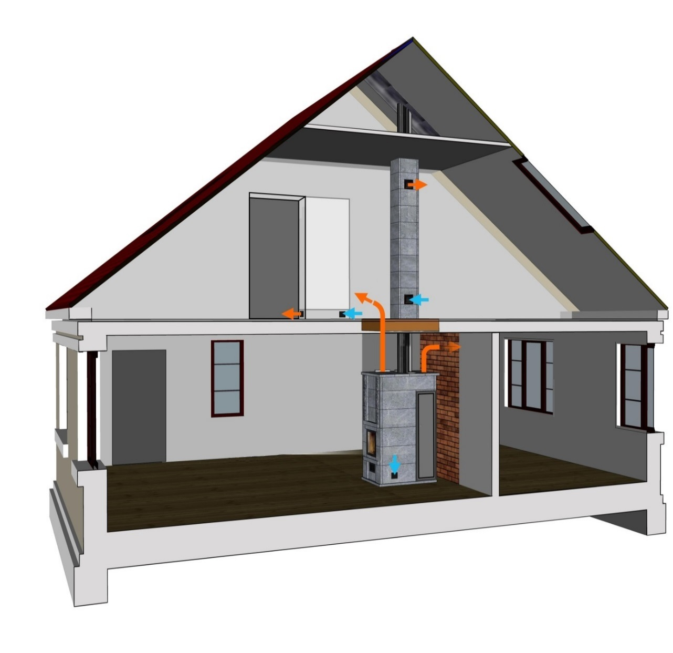
Программы по ЖКХ. Система отопления объектов ЖКХ, с использованием теплоаккумулятора TRS
ТRS-СТЕНА позволяет обогреть до 60 м2 помещений
Стоимость отопления уменьшается в 1,5-2 раза.
TRS-СТЕНА может обогревать и поддерживать температуру в 3-х помещений одновременно за счёт подаваемого воздуха
Возможность работы теплоаккумулятора TRS-СТЕНА в системе «Умный дом» и возможность регулировать температуру воздуха в помещении.
Теплоаккумулятор TRS-СТЕНА, кроме недорогой ночной электроэнергии, может накапливать избыточную энергию от ветроэлектроустановок и солнечных электробатарей.
До 2024 г., планируется выполнить капитальный ремонт жилья, общей площадью 2,6 млрд м2. и провести расселение из аварийных домов площадью 9,6 млн. м2, (всего их в РФ 100 млн.м2), в том числе порядка 0,75 % - это 1-2-х-этажные дома с печным отоплением (по РФ свыше 7 млн. квартир и домов, имеет печное отопление) Финансирование по федеральным программам ожидается до 800 млрд. руб. Из них до 6 млрд. руб., может по нашим оценкам, составить рынок теплоаккумуляторов для ЖКХ или до 1,2млрд. рублей в год
Теплоаккумулятор
СТЕНА
установленная
электрическая
мощность 9 кВт
ночь
вечер
Теплоаккумулятор ПЕЧЬ
Электрическая мощность 9 кВт мощность
от дров 30 кВт
Ролик по устройству с применением теплоаккумуляторов TRS-СТЕНА и TRS-ПЕЧЬ прилагается:https://youtu.be/KHC-RI_CkXo

Slide 8
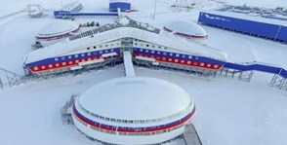
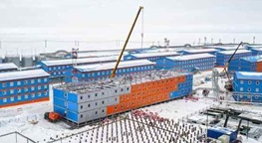
Арктика и Дальний Восток
Теплоаккумуляторы TRS-СТЕНА для отопления населенных пунктов
Совместно с МФТИ ведутся работы по созданию автономных, отопительных систем,
состоящих из ветроэлектроустановок, химических и тепловых аккумуляторов.
Важнейшим элементом станции является мультирежимная дизель-генераторная
установка нового поколения, которая меняет обороты в зависимости от
меняющейся нагрузки у потребителей.
Система отопления с возобновляемыми источниками энергия позволяет
гарантировано обеспечить теплом поселки северо-восточных регионов РФ.
В Арктических и Северных регионах Российской Федерации, находится
до 5 000 посёлков с численностью населения менее 1 000 человек
и более 400 с численностью до 20 тысяч и более.
Общее количество объектов для применения систем отопления
с теплоаккумуляторами и автономными источниками энергии
может составить порядка 200 тыс. жилых помещений
общей площадью до 10 млн. м2.

Slide 9
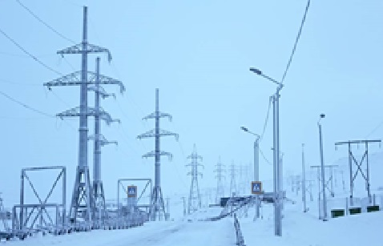
Арктика и Дальний Восток Применение теплоаккумуляторов TRS, в районе расположения плавучей атомной электростанции (ПАЭС)
Система отопления от избыточной электроэнергии плавучей
атомной электростанции ПАЭС им. Ломоносова, созданная по
технологии TRS, позволит отапливать жилые и производственные
помещения, расположенные в арктических зонах РФ.
Между г. Певек, где планируется установка ПАЭС и п. Билибино, где
закрывается атомная электрическая станция, прокладывается ЛЭП,
позволяющая обеспечить недорогим отоплением от избыточной
электроэнергии ПАЭС десятки посёлков и сотни тысяч людей
Использование теплоаккумуляторов, потребляющих электроэнергию,
когда не работают производственные предприятия (в ночное время),
позволит выравнивать электрическую нагрузку ПАЭС, повышается тем
самым безопасность и экономичность её работы.

Slide 10
Монголия. Теплоаккумулятор TRS-СТЕНА для юрт и нового строительства
В ночное время в Улан-Баторе электричество предоставляется жителям бесплатно
В Улан-Баторе 350 тысяч человек живут в юртах, 450 тысяч — в домах, которые также отапливаются углем и дровами, и только 600 тысяч — в квартирах. За зимние месяцы жители 200 000 юрт Улан-Батора сжигают более 600 000 тонн сырого угля, что становится причиной 80% зимнего загрязнения воздуха в городе. Теплоаккумулятор TRS-СТЕНА электрической мощностью от 2 до 4 кВт можно использовать в юртах, а до 9 кВт в малоэтажных постройках, которые планируют возводить, в том числе на месте юрт в Улан-Баторе и, в других городах Монголии.
Электроэнергия для TRS-СТЕНА используется без оплаты в ночное время, из электросети или(и) в течении светового дня от солнечных электробатарей. В Монголии практически круглый год в дневное время светит солнце.
Общий объём потребности в теплонакопителях Улан-Батора, составляет 350 тыс. в юртах и 450 тыс. в жилых домах. Всего 800 тыс. штук на 80 млрд. рублей. При освоении 10% от рынка продаж, теплоаккумуляторами на базе технологии TRS, может составить до 8 млрд. рублей, в течении примерно 10 лет

Slide 11
План развития. Исследования и разработки. Защита интеллектуальной собственности
Реализация проекта позволит создать научную и технологическую базу для применения TRS-технологии по следующим направлениям:
разработка и создание опытных образцов(прототипов) теплоаккумуляторов TRS-Стена, выполненных в едином корпусе, с установленной электрической мощностью – 18, 27, 36 кВт;
разработка и создание опытного образца (прототипа) теплоаккумулятора TRS-Печь, с установленной электрической мощностью 9 кВт и среднесуточной мощностью от древесного топлива 4,5 кВт для систем отопления одно-двухэтажных домов, в местах с неустойчивым электроснабжением;
разработка систем за счет применения сверхмощных (до 200 МВт) теплоаккумуляторов, стабилизирующих суточную нагрузку энергосистемы, в частности обеспечение безопасности и повышения эффективности (до 5 %) работы АЭС
Сертификация разрабатываемого оборудования в соответствии с требованиями Таможенного Союза и Европейского Союза.
Введение режима коммерческой тайны в отношении полученной в процессе НИОКР интеллектуальной собственности (ИС) - секрет производства (ноу-хау) в соответствии со ст. 1465 ГК РФ.
Разработка внутренних нормативных документов, направленных на защиту результатов интеллектуальной деятельности (РИД), включая политику организации, утвержденные приказами, соответствующие разделы трудовых договоров с целью обеспечения защиты ИС при приеме новых сотрудников.

Slide 12
План развития
Укрупненный план производства и продаж
Наименование показателя/ период | 2021 г. |  |  |  | 2022 г. |  |  |  | 2023 г. |  |  |  | 2024 г. |  |  |  | 2025 г. |  |  |  | Итого
 | 1 кв. | 2 кв. | 3 кв. | 4 кв. | 1 кв. | 2 кв. | 3 кв. | 4 кв. | 1 кв. | 2 кв. | 3 кв. | 4 кв. | 1 кв. | 2 кв. | 3 кв. | 4 кв. | 1 кв. | 2 кв. | 3 кв. | 4 кв.
Общий объем продаж, тыс. руб. | 0 | 630 | 630 | 720 | 1 530 | 1 800 | 1 980 | 2 250 | 4 230 | 6 210 | 8 190 | 10 080 | 20 250 | 23 400 | 25 020 | 28 530 | 20 250 | 23 400 | 25 020 | 28 530 | 232 650
Количество теплоаккумуляторов, шт. | 0 | 7 | 7 | 8 | 17 | 20 | 22 | 25 | 47 | 69 | 91 | 112 | 225 | 260 | 278 | 317 | 225 | 260 | 278 | 317 | 2 585
Основные экономические показатели по проекту, тыс. руб.
Наименование показателя/период | 2021 г. | 2022 г. | 2023 г. | 2024 г. | 2025 г.
Выручка от продажи товаров, работ, услуг | 1980 | 7 560 | 28 710 | 97 200 | 97 200
Себестоимость | 1716 | 6 552 | 24 563 | 82 080 | 79 920
Прибыль (убыток) от продаж | 264 | 1008 | 4147 | 15120 | 17280
Текущий налог на прибыль | 2,6 | 10 | 41,5 | 151,2 | 172,8
Чистая прибыль (убыток) отчетного периода | 261,4 | 998 | 4105,5 | 14968,8 | 17107,2
Рентабельность по чистой прибыли, % | 13,2 | 13,2 | 14,3 | 15,4 | 17,6
Выход на крупные целевые рынки непосредственно застройщиков жилья,
крупных производителей и потребителей тепловой энергии путем осуществления следующей деятельности:
участие в профильных выставках (4-6 выставок в год): MosBuild, Международная специализированная выставка «ЖКХ России», Международная выставка-форум «ЖКХ-СТРОЙ-ЭКСПО. SMARTCITY», HanoverMesse, профильных выставках по тематике систем отопления;
прямые продажи через сайт, более глубокая оптимизация в поисковых системах – SEO;
публикации в профильных журналах, в сети интернет на профильных сайтах, по тематикам энергосбережения, строительства;
анализ рынков, первоначальные переговоры с потенциальными покупателями, сбор заинтересованностей;
подготовка продукции и компании к требованиям рынков РФ, стран Таможенного Союза, Европейского Союза, соответственная сертификация;
создание торговых представительств в регионах РФ и за рубежом;
использование инструментов господдержки.

Slide 13
ООО, Энергоресурс – СТЭ
КОНТАКТЫ: Тел: +7 ( 911 ) 400 63 75; + 7 ( 911 ) 408 47 74 + 7 ( 8142 ) 59 54 77 energo1ama@gmail.com; steatit.ru; annikki.ru
г. Петрозаводск, ул. Дзержинского, д. 3, 2 этаж, офис 23

